Slide 1


羽球計分系統
0524015 蔡柏毅
0524033 陳韻如
0524058 林禹彤
指導教授：張弘毅

Slide 2
專題內容
開發並實作一套完整的羽球記分系統，減輕羽球裁判工作、方便教練及球經管理球員資料。
解決裁判在傳統人工作業上的不便， 數位化計分板的操作簡單易上手，介面設計依照場內選手站位顯示選手大頭貼， 方便裁判對照。
數位化記分板操作簡單，介面設計顯示選手站位，亦會自動球權換發、球員自動交換站位、告知中場休息，並列印出最後比賽結果。
Notes:
(p 73-76 範例)
球員亦可建立屬於個人的比賽經歷，方便往後比賽資訊查詢以分析球員優劣勢。
數位化記分板操作簡單、易上手，介面設計顯示選手站位，亦會自動球權換發、球員自動交換站位、告知中場休息，並列印出最後比賽結果。
記分板上功能有:
顯示選手站位
顯示即時比分
顯示發球與接發球方
顯示比賽時間
最後輸出結果以app呈現，讓使用者以隨手可得的平板電腦及手機3C產品等即可操作，並將比賽結果以正規化圖表顯示出來，以利裁判節省最後結算時間，完成更人性化、有效率的計分方式。

Slide 3
專題內容
代替裁判判斷哪方得分、判斷是否需要換邊發球、判斷發球方及接發球方站位是否有錯誤等等，降低裁判的負擔，以讓裁判專注於賽事的判定與節奏的掌控。
球員亦可建立屬於個人的比賽經歷，方便往後比賽查詢分析球員優劣勢。
最後輸出結果以app呈現，讓使用者以隨手可得的平板電腦及手機3C產品等即可操作，並將比賽結果以標準圖表顯示，以利裁判節省最後結算時間，完成更有效率的計分方式。

Slide 4
利害關係人目標表
利害關係人 （參與者） | 目標
球經 | 方便建立球隊資料 以利招募及管理隊伍球員
球員 | 以利檢視個人過往比賽資料
管理人員 | 能夠新增、修改、刪除及查詢使用者
利害關係人 （參與者） | 目標
教練 | 記錄選手比賽 能夠分析球員優劣勢 能夠查詢球員比賽紀錄 以資料庫存取系統，用於分析每場比賽進行人員調配，取得最大比賽優勢。
裁判 | 能夠更快速的進行比賽判決，節省人力及時間。 以資料庫存取系統，能讓每場判決不因為比賽結束而消失或不利追蹤，當比賽出現疑問時，以利查詢及重審。
Notes:
(p 47, 表2.2) (p77 表3.5)(p 86 表3.9, 3.11)

Slide 5
事件表
事件名稱 | 使用案例名稱
建立、修改及刪除會員資料 建立球隊資料 建立賽事 查詢過往比賽紀錄 查詢個人賽事經驗 分析球員優劣勢紀錄 判斷排位定位使否有誤 列印計分表 | 會員基本資料作業 建立球隊資料作業 建立比賽作業 查詢作業 球員優劣勢分析作業 列印計分表作業
Notes:
(p47 表2.3) (p83 表3.8, 3.10, 3.13)

Slide 6
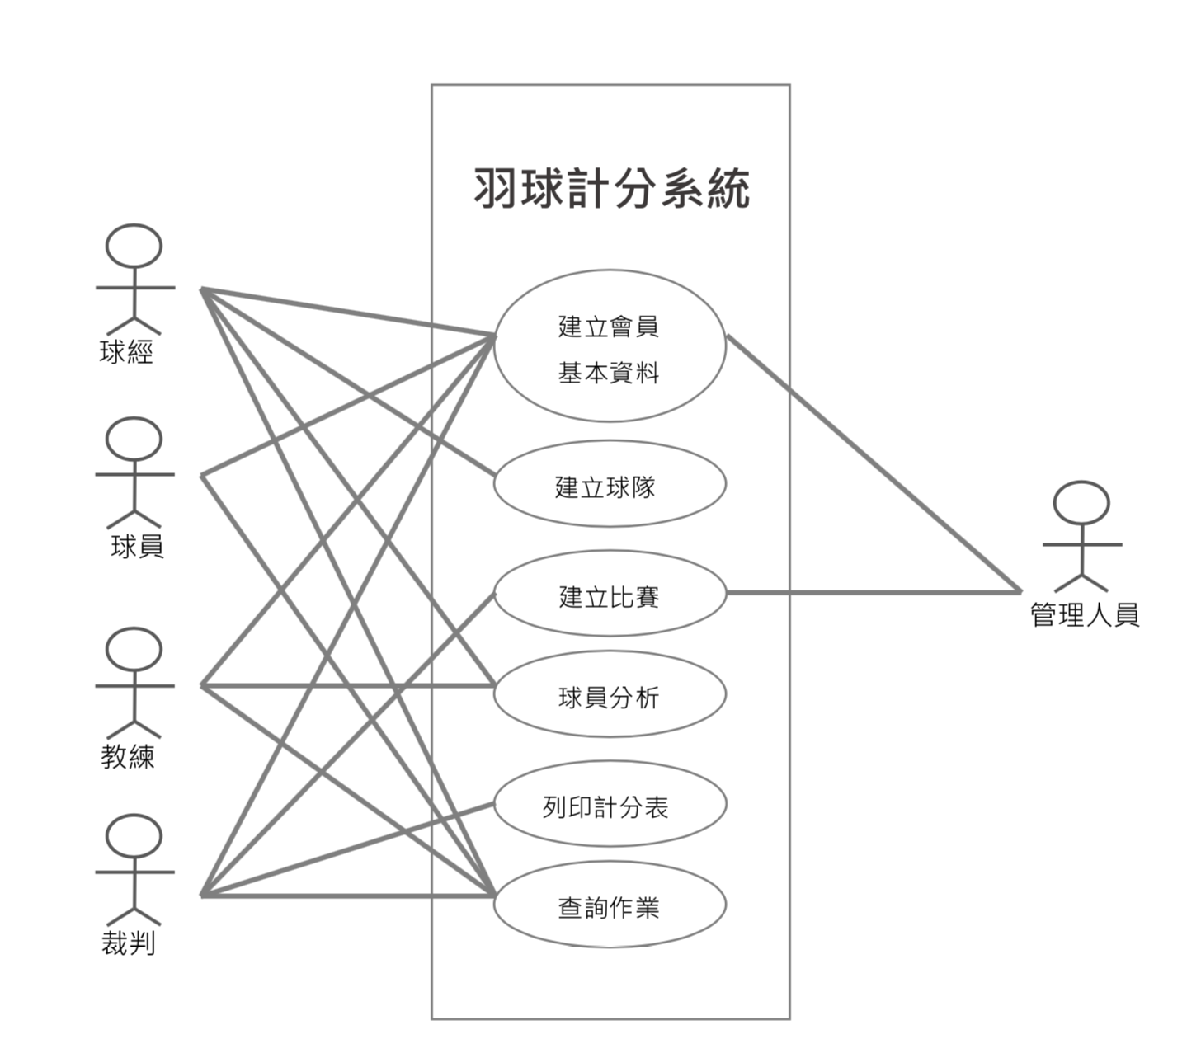
畫出使用案例圖
Notes:
(p106)

Slide 7
寫出其中一個最重要的使用案例
使用案例名稱 | 裁判判決比賽介面
使用按鍵描述 | 開始、加分、返回、列印(比賽結束)
主要參與者 | 裁判、選手
利害關係人與目標 | 裁判:節省在判決比賽時需填寫繁瑣表格的時間
前置作業 | 裁判以加入會員並建立賽局
後製作業 | 將裁判在賽局中動作紀錄且彙整出相同表格寄至該裁判信箱
主要成功情節 | 參與者 | 系統
 | 建立賽事 確認選手身分及隸屬隊伍 開始比賽，並利用選手圖片作為按鈕進行比賽紀錄動作 | 系統進入賽事判決畫面 系統將選手資料從資料庫中截出並顯示於畫面選手欄 系統顯示開始按鈕，觸發後開始計時並顯示相關紀錄按鈕並連接資料表。
例外情節 | 記錄錯誤，將選手計分紀錄相反 A:利用返回上個動作按鈕，將上一個紀錄重新覆蓋現有的錯誤部分。 不小心誤觸返回按鈕或是回主畫面按鈕 A:利用重複確認介面解決誤觸問題。
其他需求
Notes:
p116

Slide 8
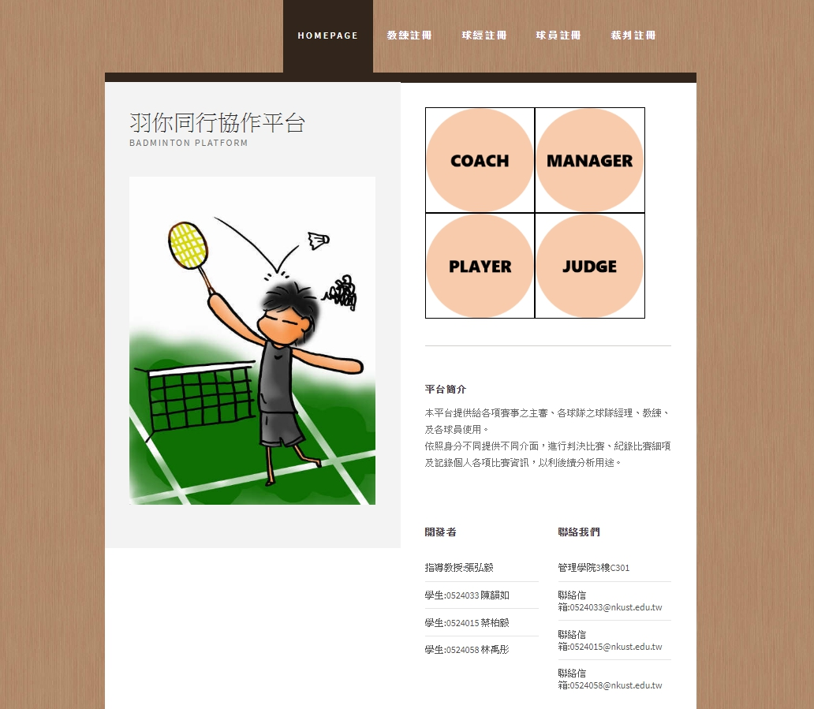
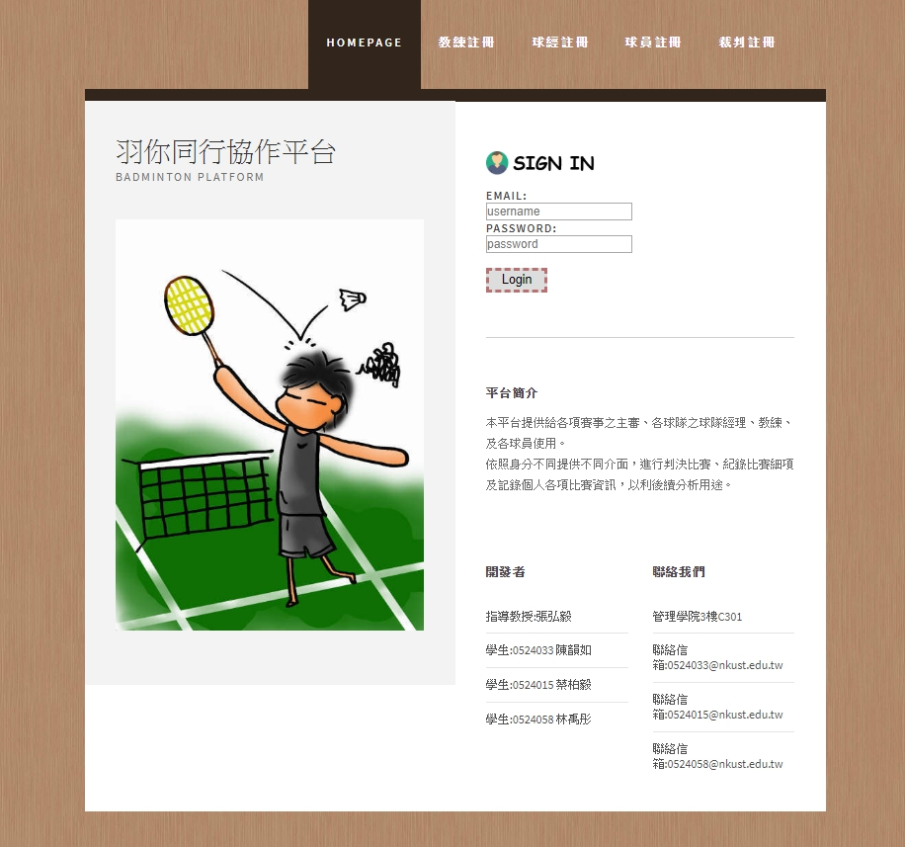
系統畫面
Notes:
p131

Slide 9
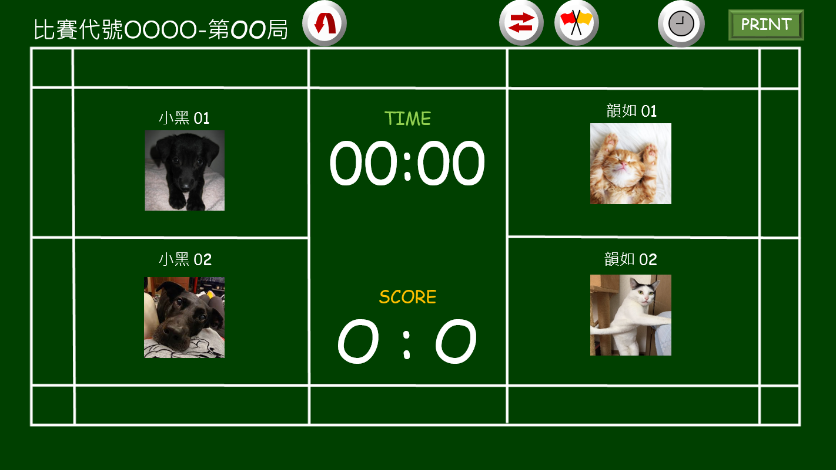
系統畫面

Slide 10
系統活動圖
管理人員 裁判 教練 球員 球經
插入資訊及選手身分
建立比賽
比賽
開始
進入場邊紀錄及失誤分析
進行賽後檢討及弱點加強
進行團隊各隊員之定位分析
yes
no
判斷是否為代打
OR
是否資料
錯誤需重建
Notes:
p123

Slide 11

END

